Slide 1
Администрация Красноармейского сельского поселения Орловского района Ростовской области
Исполнение бюджета
Красноармейского
сельского поселения
за 2021 год

Slide 2
Подготовлена
бюджетная
отчетность
в составе форм, предусмотренных п. 11 Инструкции, утвержденной приказом Минфина РФ от 28.12.2010 №191н
Представлена в Контрольно-счетный орган Орловского района
25 марта 2022 года
(заключение по проверке от 01 апреля 2022 года)
Проект отчета за 2021 год представлен в Собрание
Депутатов
26 апреля 2022 года
Проект отчета опубликован на официальном сайте Администрации Красноармейского сельского поселения и в Информационном бюллетене Красноармейского сельского поселения 26.04.2022 № 205
Отчет опубликован на официальном сайте Администрации Красноармейского сельского поселения и в Информационном бюллетене Красноармейского сельского поселения 23.05.2022 № 207

Slide 3
Основные характеристики бюджета Красноармейского сельского поселения за 2021 год тыс. рублей
Показатель | Плановые бюджетные назначения | исполнено | % исполнения
Доходы, Всего | 28694,6 | 32637,2 | 113,7
Расходы, Всего | 31229,0 | 30323,0 | 97,1
Дефицит – Профицит + | -2534,4 | 2314,2 | -

Slide 4
Структура исполнения доходов бюджета Красноармейского сельского поселения в 2021 году 32637,2 (тыс.рублей)

Slide 5
Динамика исполнения доходов бюджета Красноармейского сельского поселения (тыс. рублей)

Slide 6
Динамика исполнения собственных доходов бюджета Красноармейского сельского поселения (тыс. рублей)

Slide 7
Безвозмездные поступления бюджету Красноармейского сельского поселения
Наименование | 2020 год (факт) | 2021 год (факт) | темп роста
 | тыс. рублей | тыс. рублей | %
ИТОГО | 10839,5 | 20917,8 | 192,9
в том числе:
Дотации | 7554,2 | 7658,1 | 101,4
Субвенции | 231,3 | 240,4 | 103,9
Иные межбюджетные трансферты | 3054,0 | 13019,3 | 426,3

Slide 8
Структура исполнения расходов бюджета Красноармейского сельского поселения в 2021 году 30323,0 (тыс.рублей)

Slide 9
Динамика исполнения расходов бюджета Красноармейского сельского поселения (тыс. рублей)

Slide 10
На реализацию муниципальных программ Красноармейского сельского поселения в 2021 году израсходовано 29408,9 тыс. рублей или 97,0% от общей суммы расходов
Обеспечение общественного порядка и профилактика правонарушений
– 6,0 тыс. рублей
Защита населения и территории от чрезвычайных ситуаций, обеспечение пожарной безопасности и безопасности людей на водных объектах
– 10,2 тыс. рублей
Развитие культуры и туризма
– 5791,9 тыс. рублей
Охрана окружающей среды и рациональное природопользование
– 519,2 тыс. рублей
Формирование современной городской среды на территории Красноармейского сельского поселения
– 12556,6 тыс. рублей
Муниципальные программы
Развитие физической культуры и спорта
– 3,5 тыс.рублей
Развитие сельского хозяйства и регулирование рынков сельскохозяйственной продукции, сырья и продовольствия
– 628,8 тыс.рублей
Эффективное управление муниципальными финансами
– 6080,8 тыс. рублей
Развитие транспортной системы
– 500,0 тыс. рублей
Обеспечение качественными жилищно-коммунальными услугами населения и благоустройство
– 3147,7 тыс. рублей
Социальная поддержка граждан
– 164,2 тыс. рублей

Slide 11
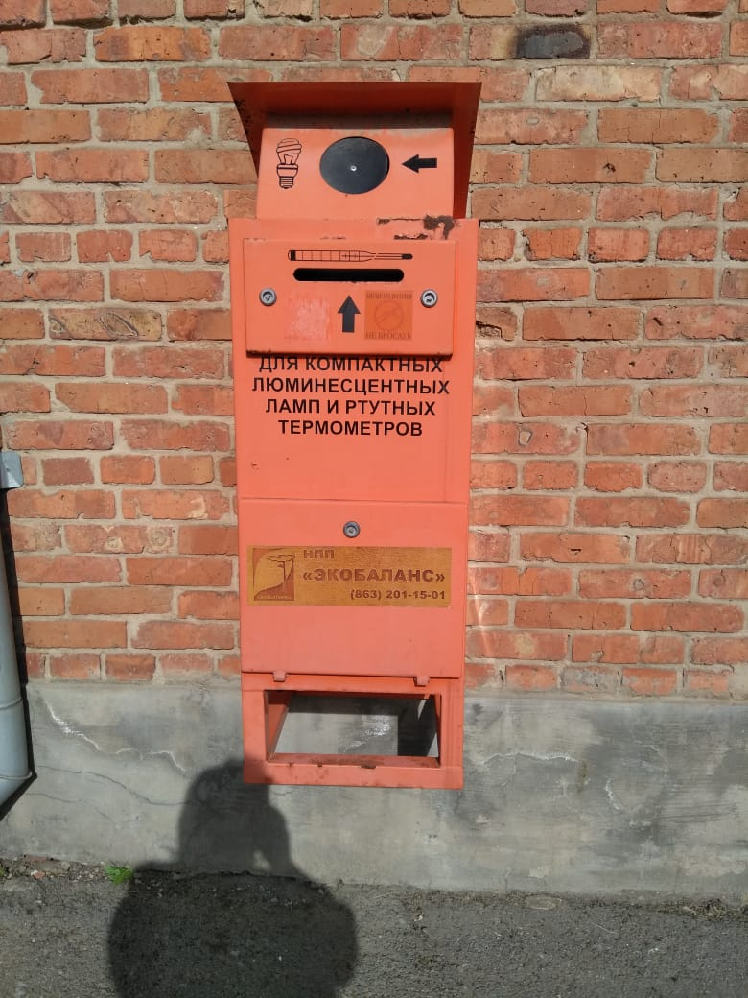
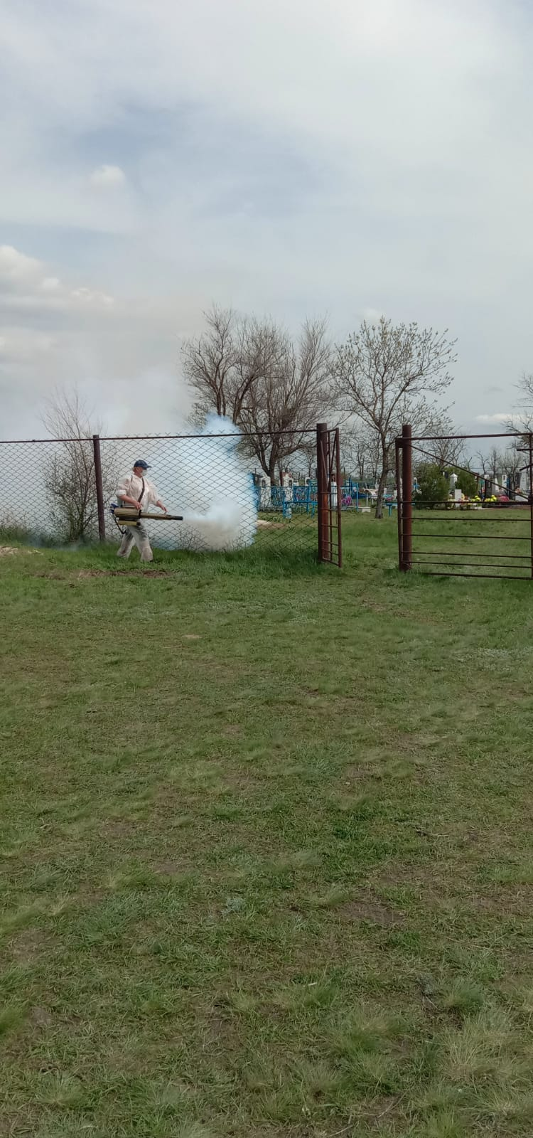
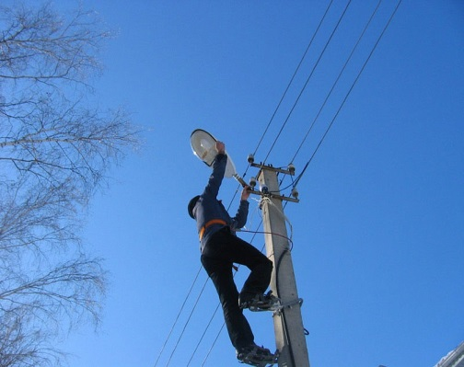
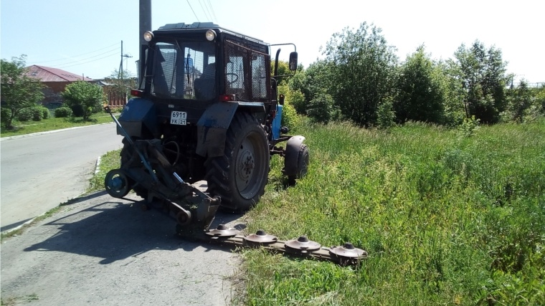
Расходы на БЛАГОУСТРОЙСТВО территории Красноармейского сельского поселения за 2021 год
Содержание сетей уличного освещения, замена ламп – 1394,8 тыс. рублей:
Противоклещевые мероприятия
– 29,8 тыс. рублей
Сбор и вывоз отработанных люминесцентных ламп и ртутных термометров – 26,4 тыс. рублей
Ликвидация несанкционированных свалок – 563,0 тыс. рублей
Выкос сорной растительности
– 459,3 тыс. рублей
Валка деревьев – 549,9 тыс. рублей

Slide 12
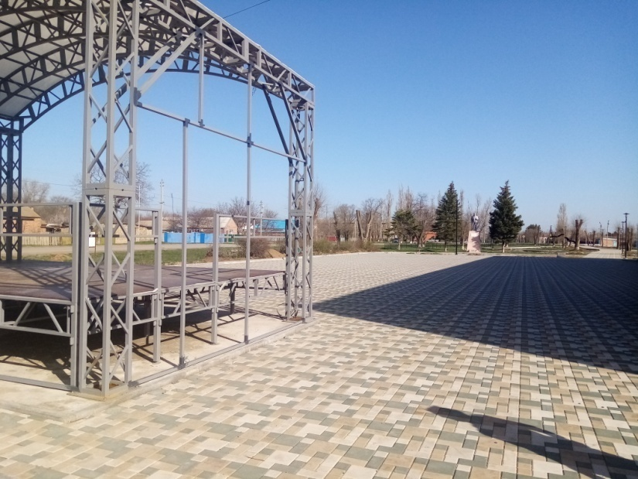
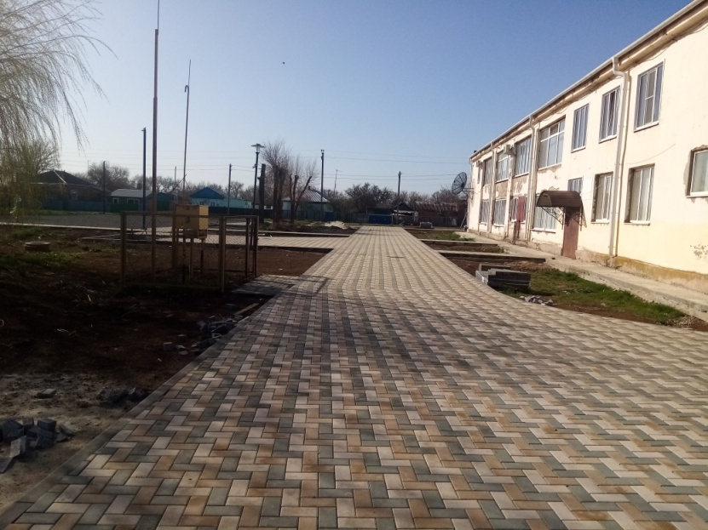
Общественная территория, расположенная по адресу: Ростовская область, Орловский район, п. Красноармейский, ул. Кирова, 10 (благоустройство)
- Благоустройство – 12086,2 тыс. рублей;
- Строительный контроль – 258,6 тыс. рублей;
- Авторский надзор – 71,7 тыс. рублей

Slide 13
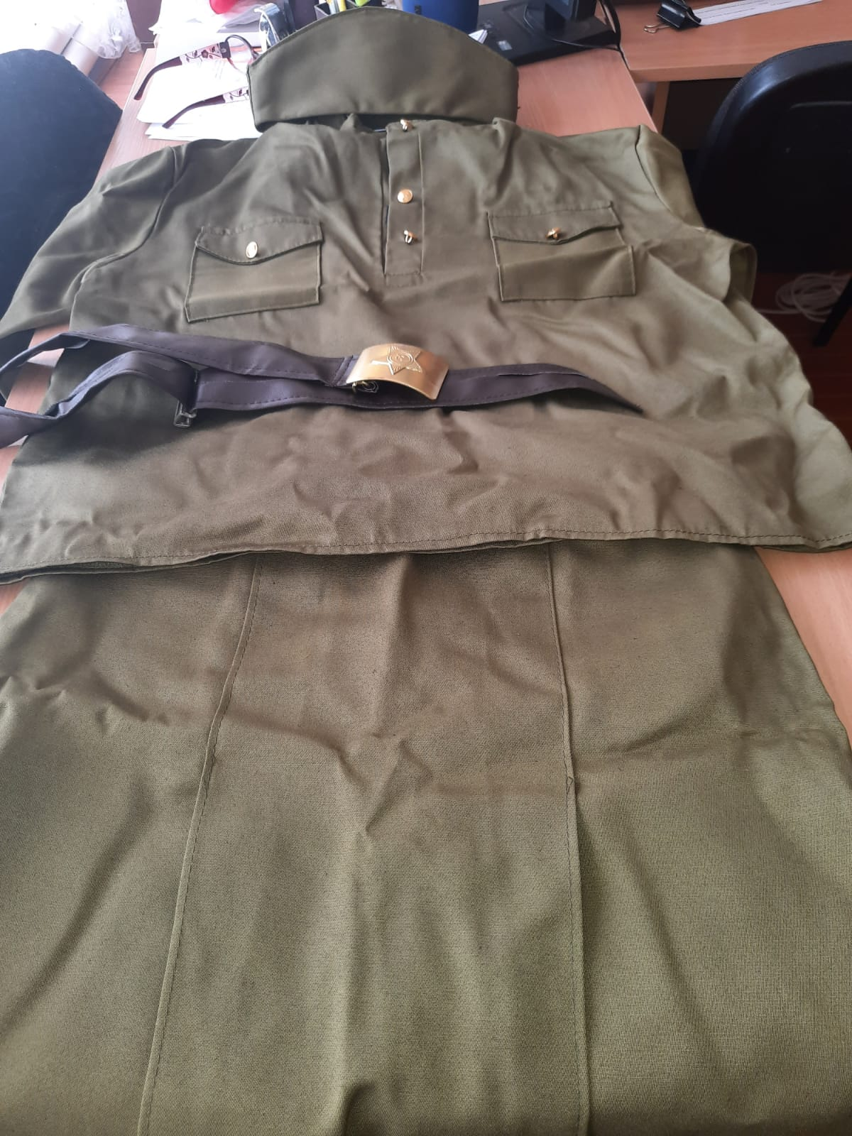
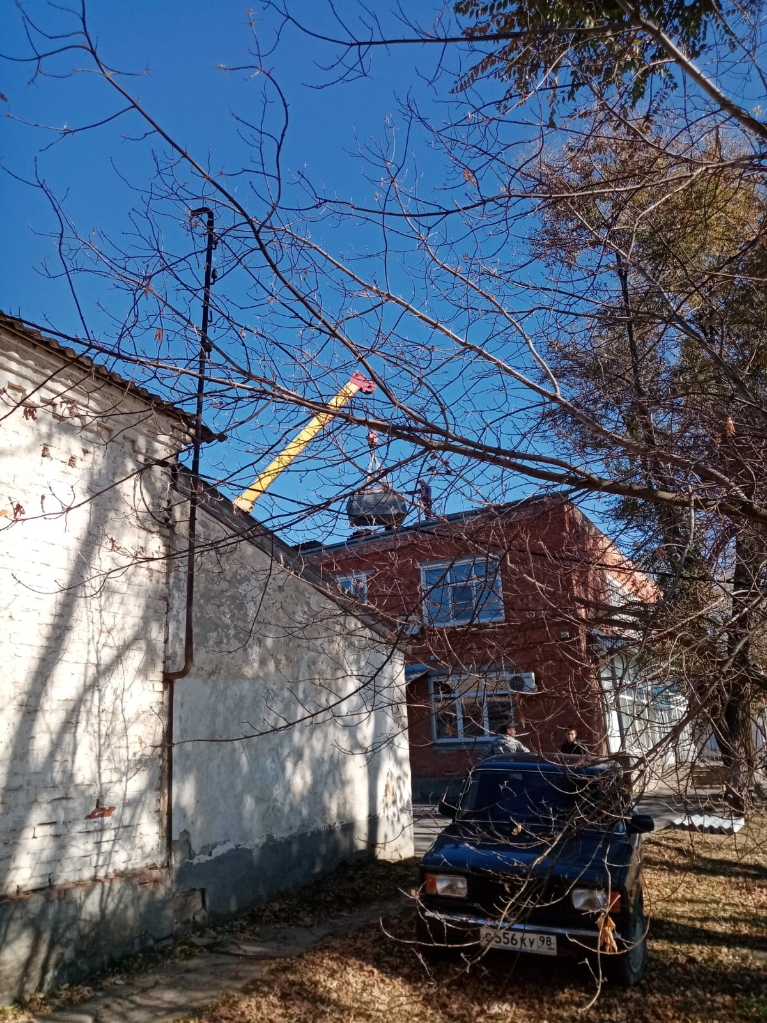
Обеспечение материально-технической базы
Красноармейским СДК приобретены костюмы – 22,0 тыс.рублей
Текущий ремонт кровли здания Администрации – 302,0 тыс. рублей

Slide 14
Контактная информация
Администрация Красноармейского сельского поселения Орловского района Ростовской области
347500, Ростовская область, Орловский район,
пос. Красноармейский, пер. Красноармейский, д.22
Руководитель: Глава Администрации Красноармейского сельского поселения – Власенко Елена Анатольевна
Тел.: 8 (86375) 21-7-07;
8 (86375) 21-7-40;
8 (86375) 21-8-59.
E-mail: sp29309@donpac.ru
График (режим) работы:
понедельник-пятница с 08.00 до 16.00
перерыв с 12.00 до 13.00

